Slide 1
Презентация урока по физической культуре
Составила и провела учитель МБОУ «Тургеневская СОШ»
Любомудрова Светлана Николаевна

Slide 2
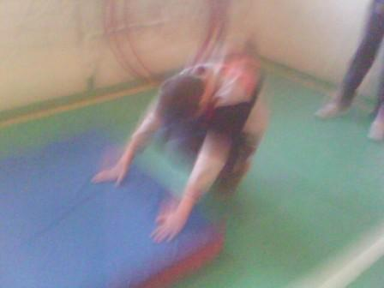
5 Класс
«Кувырок
вперед, назад»

Slide 3
Тема урока
Акробатика. Кувырок вперед, назад

Slide 4
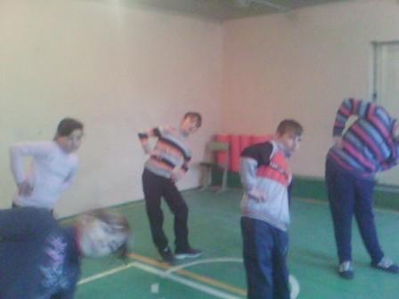
Цель урока: способствовать освоению техники выполнения кувырка вперед и назад в группировке.
Тип урока:
Комплексный

Slide 5
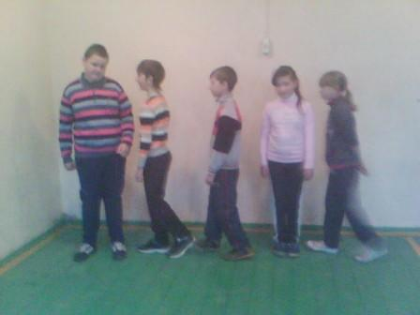
Задачи урока
Образовательная
Обучение умениям технически правильно выполнять двигательные действия (кувырок вперед, назад).
Развивающая
Способствовать развитию двигательных качеств: гибкости, ловкости, координации движения.
Воспитательная
Способствовать воспитанию настойчивости, упорства в достижении цели, дисциплинированности, чувства взаимопомощи.
Оздоровительная
Способствовать приобщению к здоровому образу жизни, укреплению здоровья.

Slide 6
Основные термины, понятия:
Группировка, перекат, кувырок вперед, назад

Slide 7
Технология построения урока
Фронтальная, поточная, индивидуальная, групповая

Slide 8
Планируемые результаты урока
Предметные: (объем освоения и уровень владения компетенциями):
научатся: в доступной форме объяснять технику выполнения кувырков, анализировать и находить ошибки; координировать и контролировать действия.
получат возможность научиться: оказывать посильную помощь и моральную поддержку сверстникам при выполнении упражнений.

Slide 9
Планируемые результаты урока
Метапредметные:
(компоненты культурно-компетентностного опыта/приобретенная компетентность):
познавательные – овладеют способностью оценивать свои результаты, указывать на свои ошибки и ошибки одноклассников, формирование представления о технике выполнения кувырка вперед, назад;
коммуникативные – выражают готовность слушать собеседника и вести диалог, адекватно оценивают собственное поведение и поведение окружающих,
регулятивные – умение технически правильно выполнять двигательные действия (кувырок вперед, назад).

Slide 10
Планируемые результаты урока
Личностные:
Самостоятельность и личная ответственность за свои поступки, установка на здоровый образ жизни, формирование навыка работать в группе, развивать внимание, ловкость, координацию; умения соблюдать правила поведения и предупреждения травматизма во время выполнения кувырка вперед, назад

Slide 11
Организация пространства
Формы работы | Ресурсы
Фронтальная, поточная, групповая, Индивидуальная. | Книгопечатная продукция: Физическая культура. Рабочие программы. Предметная линия учебников М.Я. Виленского, В.И. Лях 5-9 классы. - М.:Просвещение,2013г.-104с. Технические средства обучения: маты Экранно-звуковые пособия: проектор

Slide 12
Этапы урока | Деятельность учителя | Деятельность обучающихся | Универсальные учебные действия
Организационный момент 2 мин. Задача: мотивировать учащихся на выполнение поставленных задач. | Проверяет готовность обучающихся к уроку, озвучивает тему и цель урока; создает эмоциональный настрой на изучение нового предмета. Построение; приветствие. Настроить детей на работу. | Слушают и обсуждают тему урока. | Личностные: формирование потребности в занятиях физической культурой, самостоятельность и личная ответственность за свои поступки, установка на здоровый образ жизни.
II. Актуализация знаний 10 мин. Задача : Подготовить организм занимающихся к работе в основной части урока | Вопрос. Ребята, какие элементы акробатических упражнений Вы знаете? -Молодцы ребята. - Сегодня мы будем с вами изучать кувырки вперед, назад. Беседа по теме: «Что такое координация». Объясняет, что такое координация и какое значение она имеет для физической подготовки человека. Предлагает творчески подходить к выполнению акробатических упражнений. * класс «Равняйся!», «Смирно!», «По порядку номеров расчитайсь!» * выполнение строевых упражнений /повороты налево, направо, кругом на месте/ | Слушают наводящие вопросы учителя, выполняют задания учителя. Настрой на урок. Самооценка готовности к уроку. Выполняют упражнения. Во время движения по кругу выполняют дыхательные упражнения. | Познавательные: общеучебные – извлекают необходимую информацию из рассказа учителя, из собственного опыта; логические – осуществляют поиск необходимой информации. Личностные: воспитание дисциплинированности.. Регулятивные: развитие внимания, умеют оценивать правильность выполнения действия; вносят необходимые коррективы в действие после его завершения на основе его оценки и учета характера сделанных ошибок.

Slide 13
 | Повторение правила Т/Б на уроках гимнастики * направо, ходьба по залу с дистанцией 2 шага на носках (руки на пояс, спина прямая). * на пятках (руки за головой, спина прямая) * бег в равномерном темпе Выполнение команд. Построение и перестроение. Даёт команды: «На первый – второй рассчитайсь!», «Первые – один шаг, вторые – четыре шага вперед шагом марш!», «На руки в стороны разомкнись!». * Комплекс ОРУ со скакалкой
Основная часть 27мин. III. Применение теоретических положений в условиях выполнения упражнений и решение задач. (4 мин.) Задача: объяснить технику выполнения кувырка вперед ,назад. | Объяснение учителем техники правильного выполнения упражнения и показ более подготовленным учеником кувырка вперед, назад. | Образно воспринимать двигательное действие, выделяя более сложные элементы техники выполнения упражнения. | Познавательные: общеучебные – извлекают необходимую информацию из рассказа учителя, из собственного опыта; логические – осуществляют поиск необходимой информации.

Slide 14
IV. Изучение нового материала. 10 мин. Задача : разучивание техники выполнения кувырка вперед, назад. | Формулирует задание, осуществляет контроль. Даёт команду построиться возле матов. Проводит подготовительные упражнения: * группировка из положения упор присев, * перекаты в группировке, * перекат в группировке с опорой рук. (Повторить 4–6 раз.) Обратить внимание на положение головы. Выполнение элемента со страховкой. Объясняет технику выполнения. Формулирует задание, обеспечивает мотивацию выполнения, осуществляет индивидуальный контроль. *Кувырок вперед, назад Выполнение элемента со страховкой. | Выбирать более эффективные способы решения задач. Прогнозировать свою деятельность. Слушают, выполняют упражнение Договариваться о распределении функций и ролей совместной деятельности. | Регулятивные: адекватно воспринимают оценку учителя; осуществляют пошаговый контроль своих действий, ориентируясь на показ учителем кувырка вперед, назад.
V. Самостоятельное творческое использование сформированных УУД. 13 мин. Задача: выполнять и закреплять двигательные действия. | Помогает учащимся корректировать и исправлять ошибки. Контролирует технику безопасности, страховку, самостраховку. Из и.п. – упор присев 1 – группировка 2 – перекат в групировке. И.п – группировка сидя – перекатом назад – вперёд в упор присев. И.п. – упор присев 1 – перекатом вперед, назад. 2 – и.п. Ориентировать учащихся на согласованность действий при выполнении кувырков. | Выполняют учебные действия, используя речь для регуляции своей деятельности. Слушают, выполняют упражнение | Познавательные: восстановить навык в выполнении плотной группировки. Закрепление техники выполнения кувырков вперед, назад. Коммуникативные: умеют договариваться и приходить к общему решению в совместной деятельности, задавать вопросы; контролируют действия партнера при страховке

Slide 15
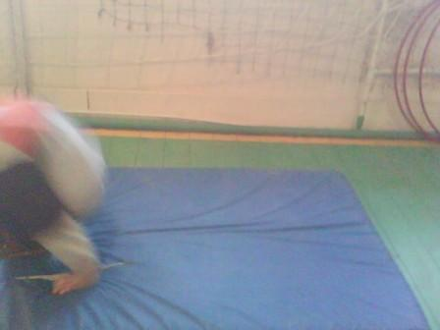
VI. Первичное осмысление и закрепление | Проводит круговую тренировку. Поясняет задание, контролирует его выполнение. Объясняет правила выполнения диафрагмального дыхания. Проводит дыхательные упражнения | Выполняют упражнения. Выполняют дыхательные упражнения | Регулятивные:; принимают инструкцию педагога и четко ей следуют; осуществляют итоговый и пошаговый контроль. Коммуникативные: умеют договариваться и приходить к общему решению в совместной деятельности, задавать вопросы; контролируют действия партнера
VII. Рефлексия. 6 мин. Итоги урока. Задача: обобщить полученные на уроке сведения ,подвести итоги урока, выставить оценки. | Игра на координацию «Заморозки» Построение в одну шеренгу и подведение итогов урока. - молодцы! Вы сегодня показали, что действительно очень подготовленный класс. На уроке была хорошая дисциплина. Обобщить полученные на уроке сведения. Проводит беседу по вопросам: - Чему новому Вы сегодня научились? – Какие упражнения для развития гибкости вы знаете? – Как правильно выполнить диафрагмальное дыхание? /отвечают по поднятой руке/ Похвалить всех детей, выделить особо отличившихся. Домашнее задание | Выполняют игру. Оценить процесс и результаты своей деятельности Отвечают на вопросы. Определяют свое эмоциональное состояние на уроке. Осуществлять контроль и самоконтроль, ставят оценку. | Коммуникативные: умеют договариваться и приходить к общему решению. Регулятивные: адекватно воспринимают оценку учителя, прогнозируют результаты уровня усвоения изучаемого материала. Личностные: анализ собственной деятельности на уроке

